Slide 1
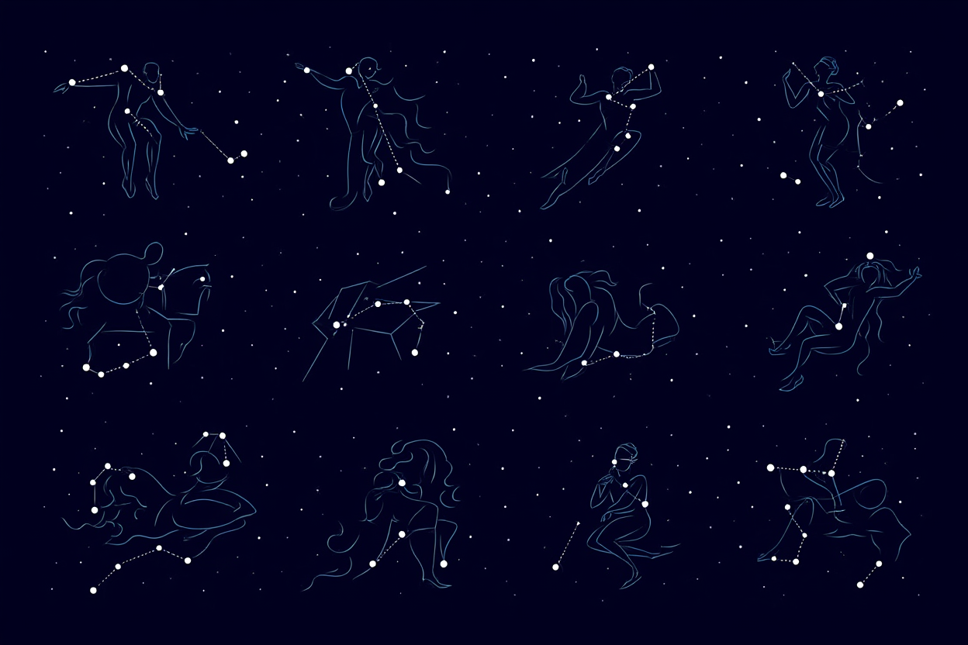

Зодиакальные созвездия
Зодиакальные созвездия — это уникальные участки небесной сферы, через которые проходит видимый путь Солнца в течение года, известный как эклиптика.
Традиционно зодиак включает 12 созвездий: Овен, Телец, Близнецы, Рак, Лев, Дева, Весы, Скорпион, Стрелец, Козерог, Водолей и Рыбы.
Эти 12 созвездий не только служат ориентиром для астрономов, но и легли в основу астрологии, хотя их научное значение выходит далеко за рамки гороскопов.
В данной презентации мы рассмотрим особенности каждого зодиакального созвездия, их мифологические истоки, символику и значение в астрономии и культуре разных народов мира.

Slide 2

История открытия зодиакальных созвездий
Первые упоминания о зодиакальных созвездиях датируются древними цивилизациями, такими как шумеры и вавилоняне, которые связывали их с сельскохозяйственными циклами.
Греки позже систематизировали эти знания, создав зодиакальный круг из 12 равных частей, каждая из которых соответствовала определённому периоду года.
Эти созвездия стали основой для развития как астрономии, так и астрологии в древнем мире.

Slide 3

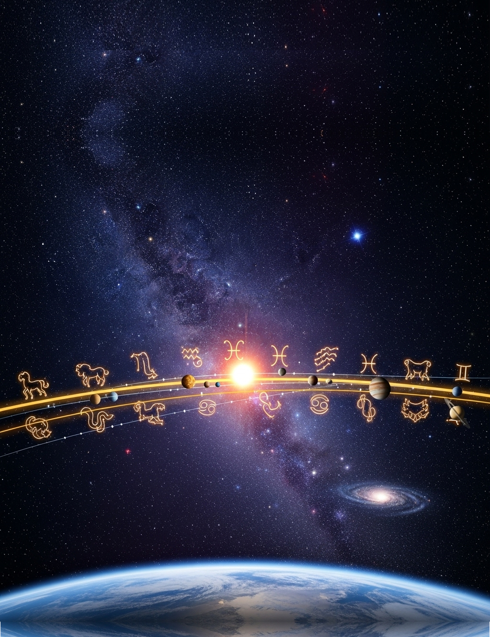
Что такое эклиптика и её роль
Эклиптика — это видимый путь, по которому движутся Солнце, Луна и планеты на фоне звёздного неба, пересекая 12 зодиакальных созвездий.
Этот путь образуется из-за наклона земной оси и плоскости её орбиты вокруг Солнца.
Наблюдения за эклиптикой помогли древним астрономам создать первые календарные системы.

Slide 4

Овен - начало зодиакального круга
Овен, символизирующий начало весны в северном полушарии, был выбран точкой отсчёта зодиакального круга благодаря своей видимости в марте.
В древности это созвездие ассоциировалось с силой и мужеством, что нашло отражение в мифах о героях, таких как Ясон и аргонавты.
Современные наблюдения показывают, что Овен содержит лишь несколько ярких звёзд, но его историческая значимость остаётся неизменной.

Slide 5
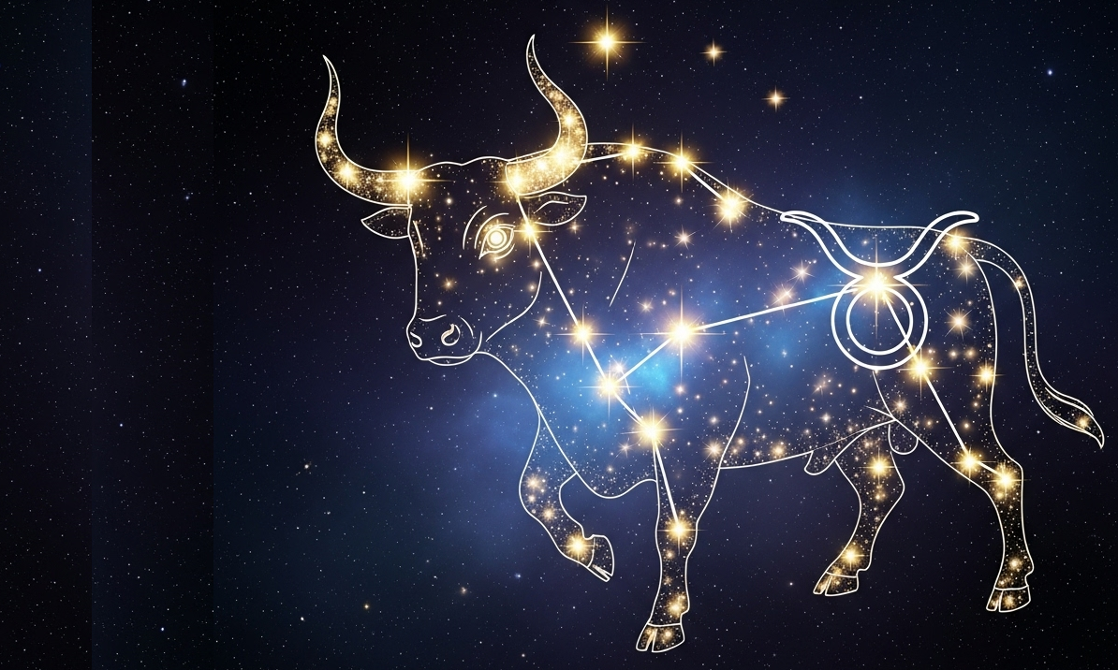

Телец
Созвездие Тельца, одно из самых заметных на ночном небе, содержит звёздное скопление Плеяды, известное с древних времён.
Оно связано с мифом о Европе, которую похитил Зевс в образе быка, что подчёркивает его культурную важность.
Телец также был ориентиром для древних земледельцев, поскольку его появление на небе совпадало с началом весенних работ.

Slide 6
Близнецы - двойственность и мифология
Близнецы, представленные звёздами Кастором и Поллуксом, символизируют братскую связь и двойственность природы.
Согласно мифу, один из братьев был смертным, а другой — бессмертным, что делает их историю аллегорией человеческой жизни и вечности.
Это созвездие особенно заметно в зимнее время и часто используется для навигации.

Slide 7
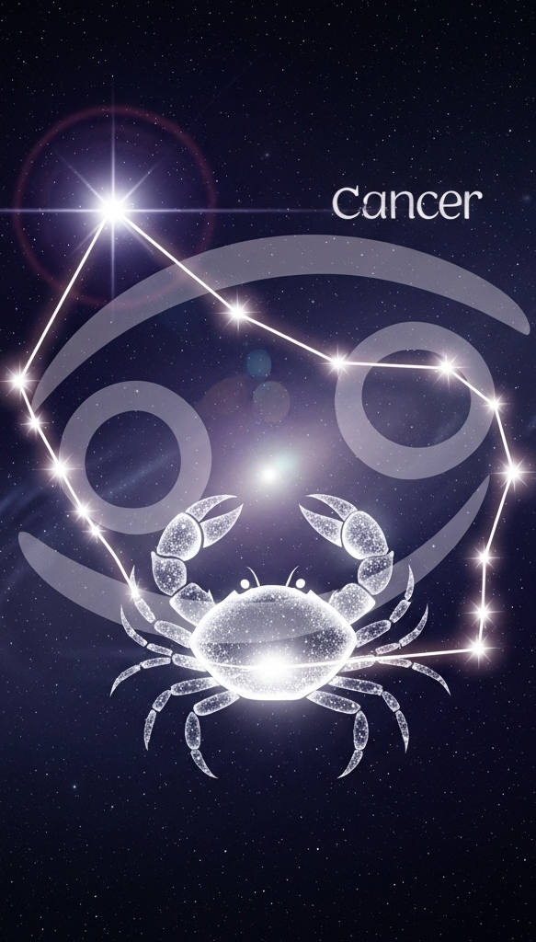

Рак: тихий страж ночного неба
Рак — одно из самых слабых зодиакальных созвездий, но его значение в мифологии огромно.
Оно связано с легендой о Гидре, которую Геракл победил при помощи рака, посланного Герой.
Несмотря на свою малозаметность, Рак содержит интересные объекты, такие как рассеянное звёздное скопление «Ясли», которое привлекает внимание астрономов.

Slide 8
Лев - король зодиака
Лев, символизирующий силу и власть, является одним из самых ярких и узнаваемых созвездий летнего неба.
Его главная звезда, Регул, известна как «сердце льва» и считается одной из четырёх королевских звёзд древности.
Миф о Немейском льве, побеждённом Гераклом, подчёркивает связь этого созвездия с героизмом и преодолением трудностей.

Slide 9
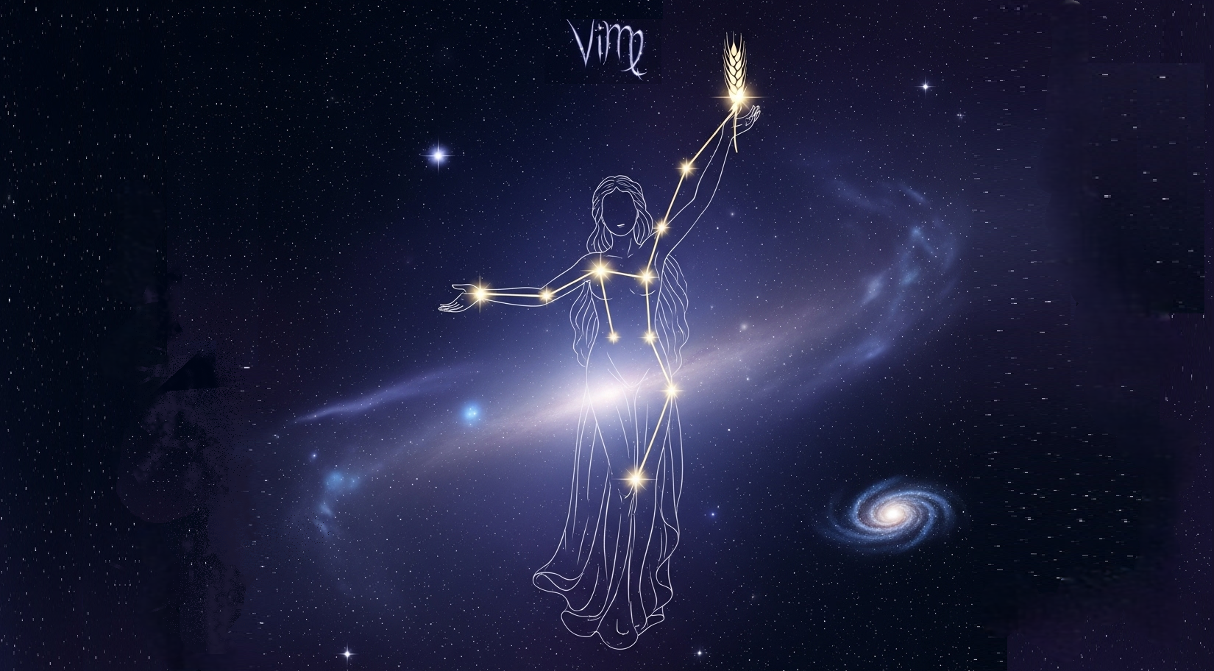

Дева: загадка чистоты и мудрости
Дева, единственное женское созвездие среди зодиакальных, символизирует целомудрие и мудрость, часто ассоциируясь с богиней справедливости Астреей.
Её главная звезда, Спика, является одной из самых ярких на небе и служит важным ориентиром для астрономических наблюдений.
Это созвездие также связано с началом сбора урожая в древние времена.

Slide 10

Весы - символ равновесия
Весы — единственное зодиакальное созвездие, представляющее неодушевленный объект, символизирующий справедливость и гармонию.
Оно связано с мифом о Фемиде, богине правосудия, которая взвешивала судьбы людей.
Несмотря на свою малозаметность, Весы играют важную роль в астрономии, так как их расположение помогает определить положение других созвездий.

Slide 11
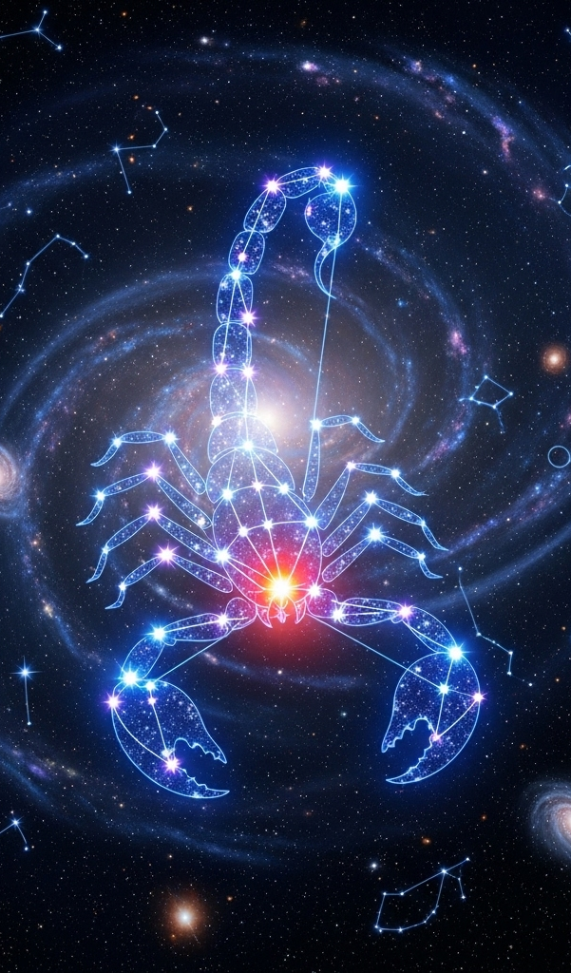
Скорпион
Скорпион, одно из самых ярких и крупных созвездий, связан с мифом об Орионе, которого он убил по воле богов.
Его главная звезда, Антарес, соперничает по блеску с Марсом и символизирует сердце скорпиона.
Это созвездие особенно заметно в летние месяцы и часто используется для обучения навигации по звёздам.

Slide 12
Стрелец - мост между мифами и наукой
Стрелец, изображаемый в виде кентавра, сочетает в себе мифологическую мудрость и научное значение.
Это созвездие содержит центр нашей галактики, что делает его важнейшим объектом для астрономических исследований.
Его главная звезда, Каус Аустралис, указывает на южную часть лука кентавра, что добавляет ему зрительной привлекательности.

Slide 13
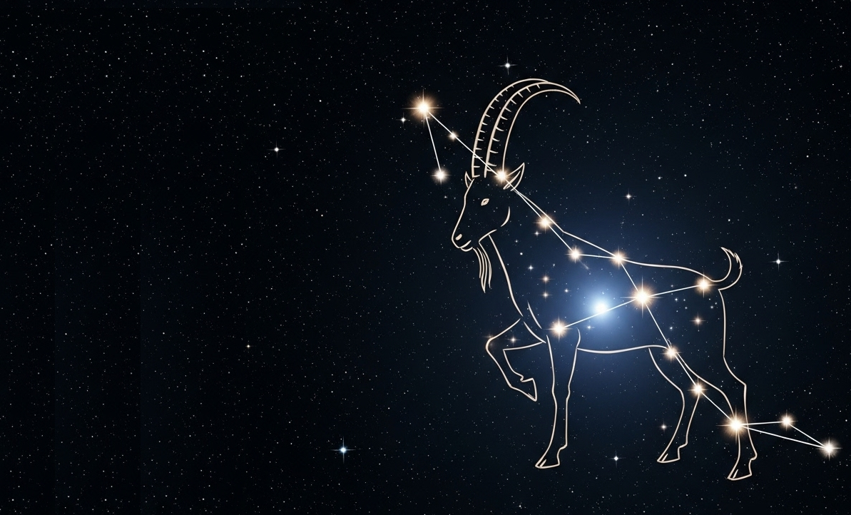

Козерог - символ терпения и выносливости
Козерог, воплощающий переход от зимы к весне, связан с мифом о козлоногом боге Пане, который спасся от Тифона.
Это созвездие, хотя и не самое яркое, имеет глубокие культурные корни и символизирует стремление к достижению целей.
Козерог также является одним из старейших зодиакальных созвездий, известных человечеству.

Slide 14
Водолей - хранитель перемен и инноваций
Созвездие Водолея, символизирующее воду, текущую из кувшина, ассоциируется с идеями обновления, прогресса и коллективного блага.
В мифологии оно связано с Ганимедом, прекрасным юношей, которого Зевс похитил, чтобы сделать виночерпием на Олимпе, что подчеркивает связь этого знака с высшими целями и духовностью.
Несмотря на то что сам Водолей не содержит ярких звезд, его уникальная форма и значение в истории астрономии делают его важным элементом зодиакального круга

Slide 15
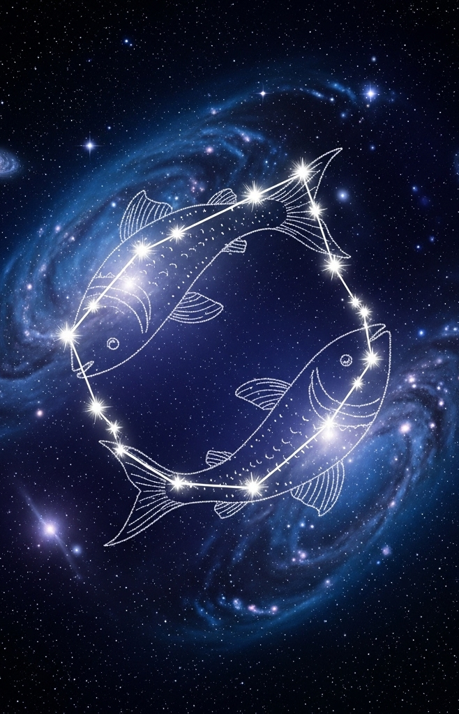
Рыбы - символ глубин и дуализма
Рыбы, завершающее созвездие зодиакального круга, воплощает двойственность мира — материального и духовного, что отражается в двух рыбах, соединенных веревкой.
Согласно мифу, это Афродита и ее сын Эрот, которые превратились в рыб, чтобы спастись от Тифона, символизируя стремление к гармонии и бегству от хаоса.
Хотя Рыбы не выделяются яркими звездами, их положение в небе и связь с мистическими темами привлекают внимание как астрономов, так и любителей древних легенд.

